Slide 1
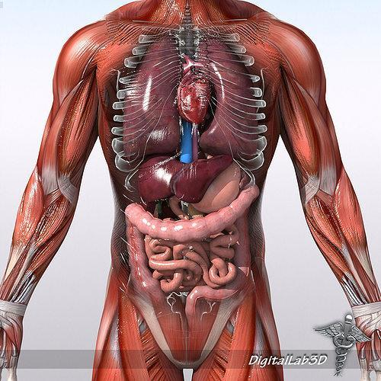
بسم الله الرحمن الرحيم
التاريخ : 30/ 5 / 1443
الحصة :
الجهاز الهضمي والمواد الغذائية

Slide 2








مراجعة ما سبق
استراتيجية شريط الذكريات

Slide 3
الجهاز الهضمي والمواد الغذائية
الاهمية
المفردات الجديدة
تتعرف أهمية المجموعات الغذائية الستة
توفر عمليات الهضم التي تحدث في الجهاز الهضمي المواد اللازمة للخلايا
الاحماض الامينية
الكربوهيدرات
الفيتامين
الاملاح المعدنية
الجزيء : اصغر جزء في المادة يحمل صفاتها ويتكون من ذرة او اكثر
2تفسر العلاقة بين الوجبات الغذائية والصحة -تميز بين الهضم الكيميائي والهضم الميكانيكي
الأهداف
مراجعة المفردات

Slide 4
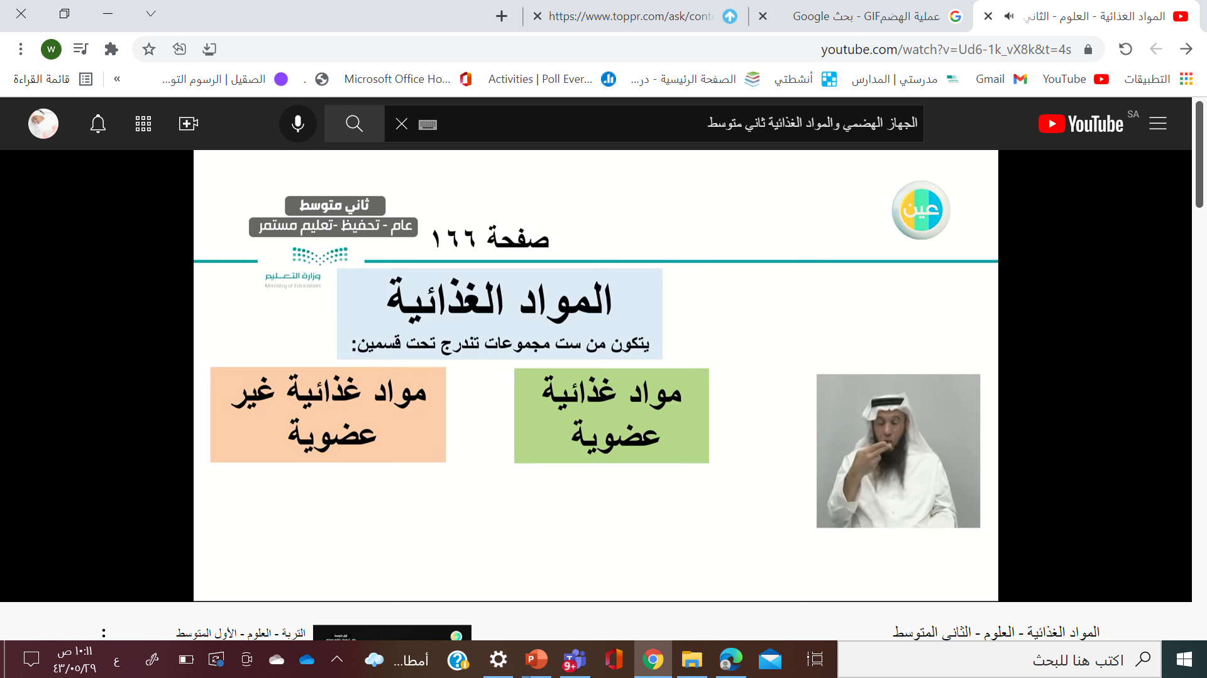
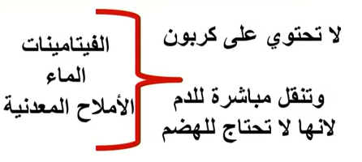
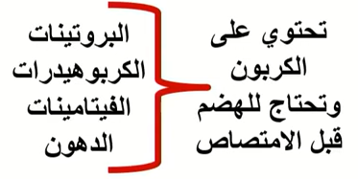

Slide 5
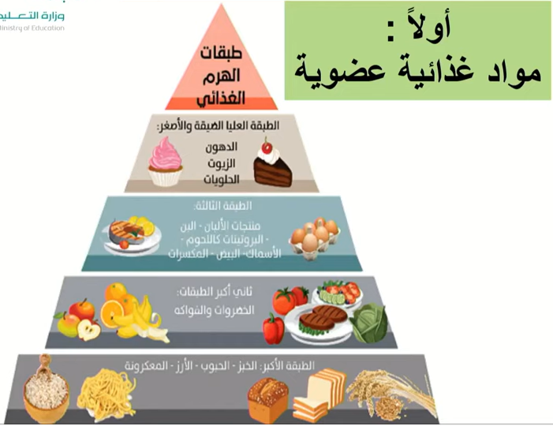
الدهون
البروتينات
الفيتامينات
الكربوهيدرات

Slide 6
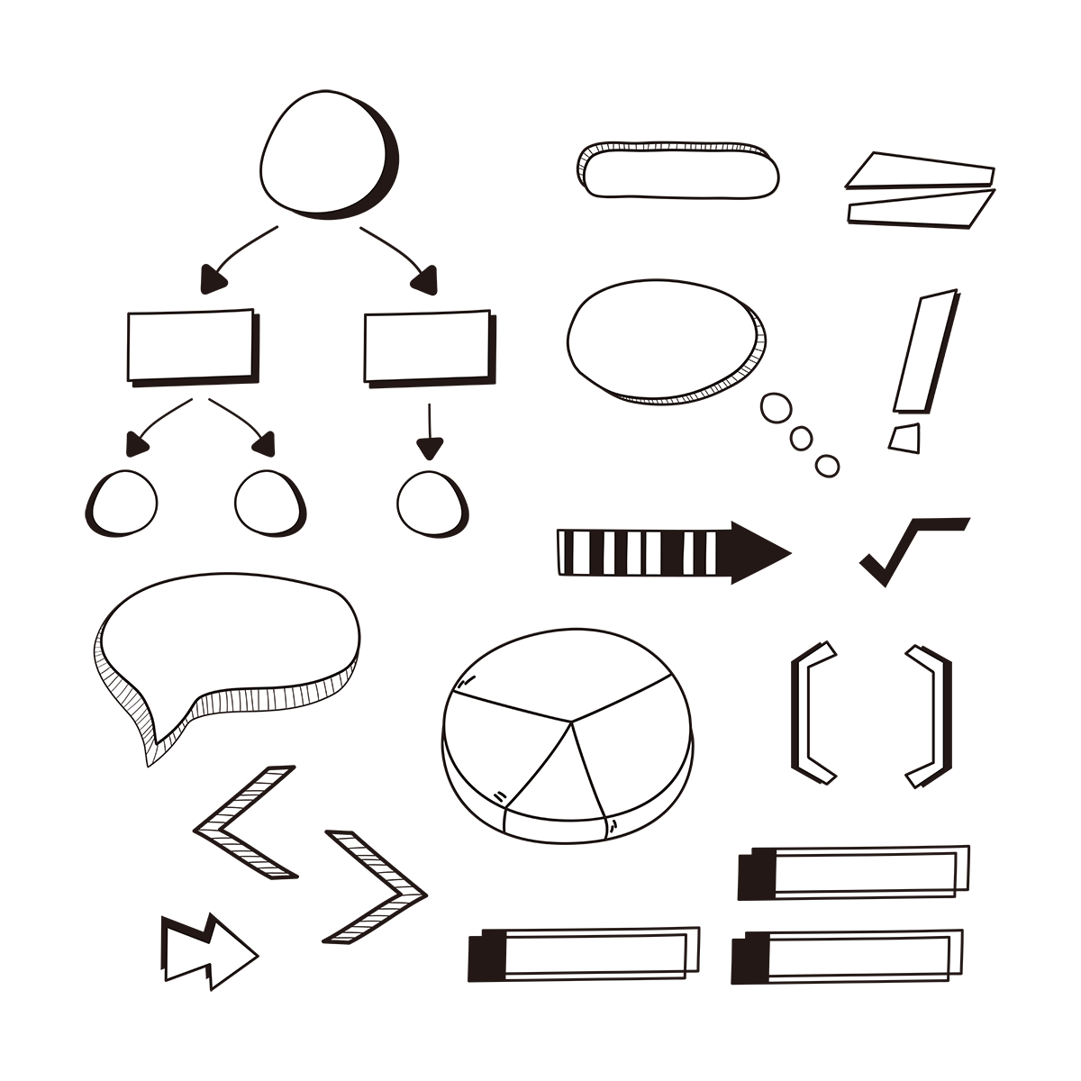
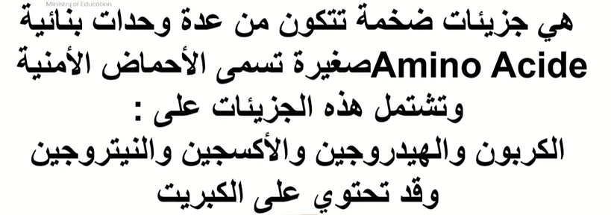

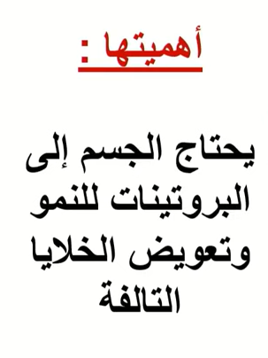
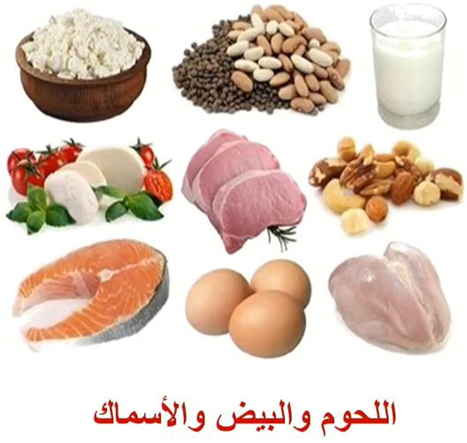
ماهي البروتينات وماهي أهميتها لاجسمامنا وما مصادرها ؟
البروتينات
مصادرها

Slide 7
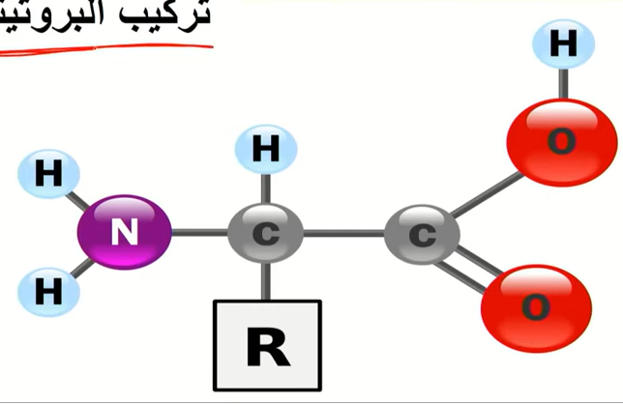
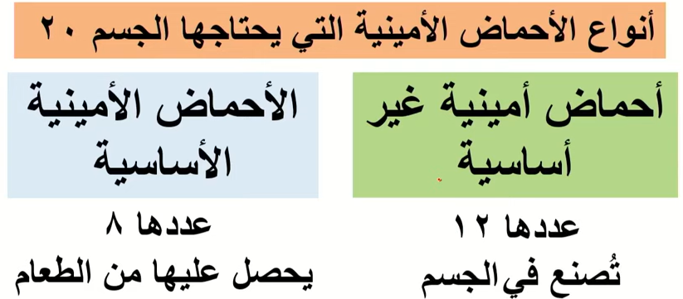

تركيبها
من يذكر أين يتم هضم البروتينات ؟
يبدأ في المعدة وينتهي في الأمعاء

Slide 8
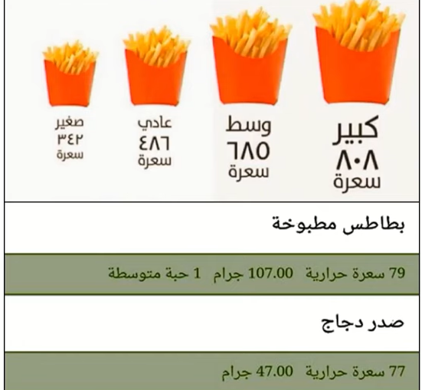
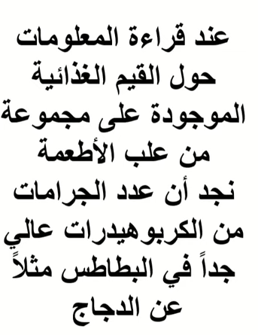
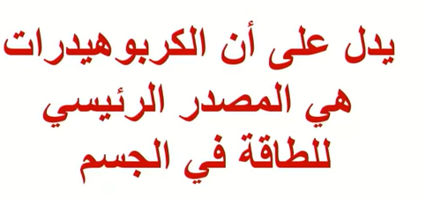
ماهي الكربوهيدرات وماهي أهميتها لاجسمامنا وما مصادرها ؟
الكربوهيدرات
على ماذا يدل ذلك ؟

Slide 9
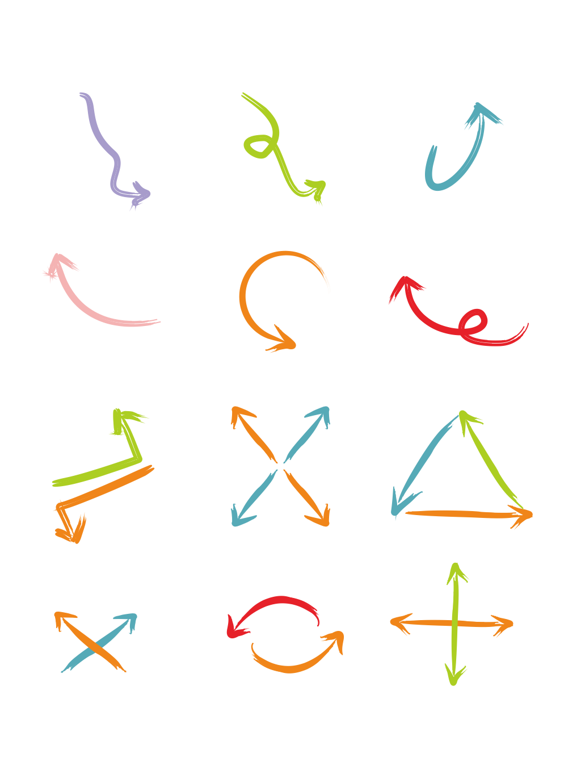
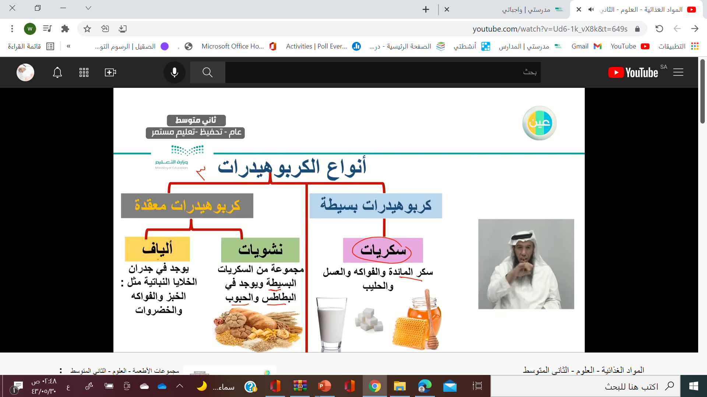
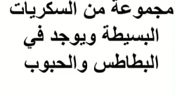

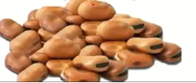
أنواع الكربوهيدرات
معقدة
بسيطة
الياف
نشويات
سكريات

Slide 10
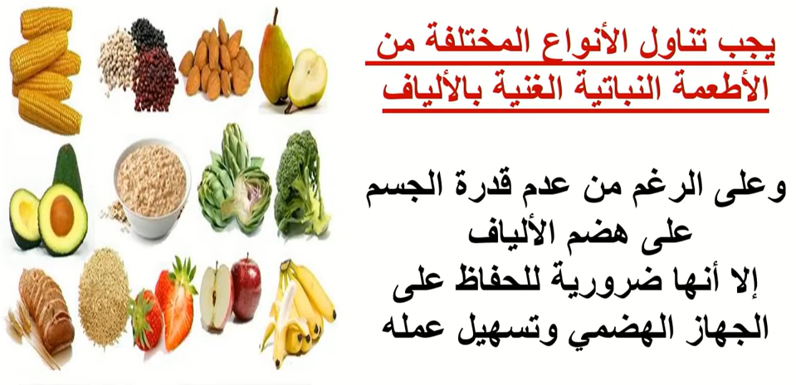
من يذكر أين يتم هضم الكربوهيدرات ؟
يبدأ في الفم وينتهي في الأمعاء

Slide 11
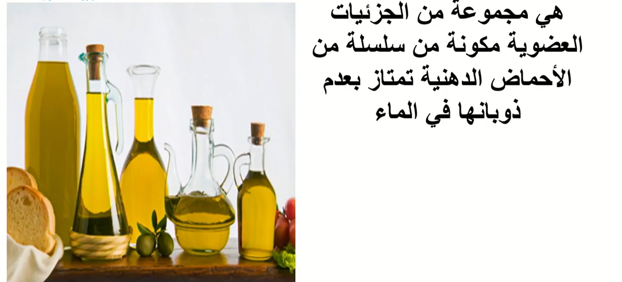
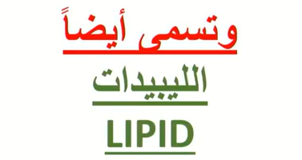
ماهي الدهون وماهي أهميتها لاجسمامنا وما مصادرها ؟

Slide 12
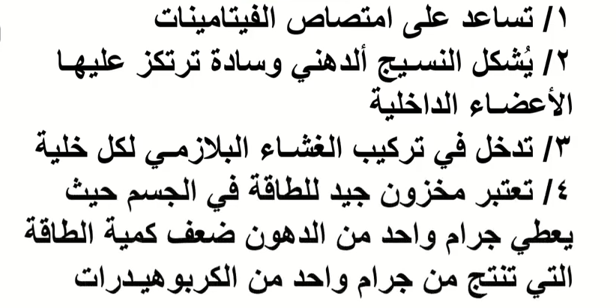
أهميتها

Slide 13
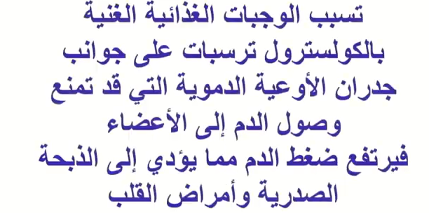
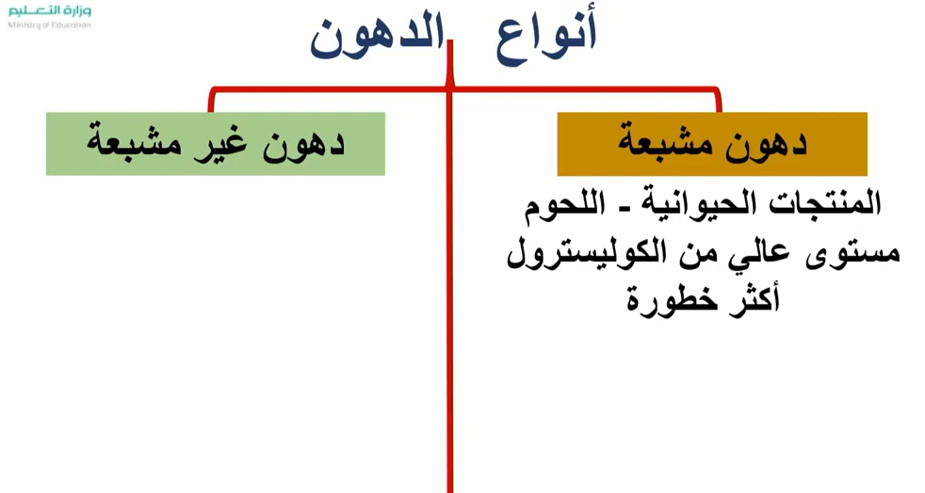
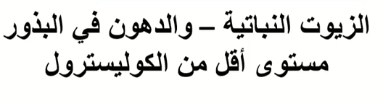
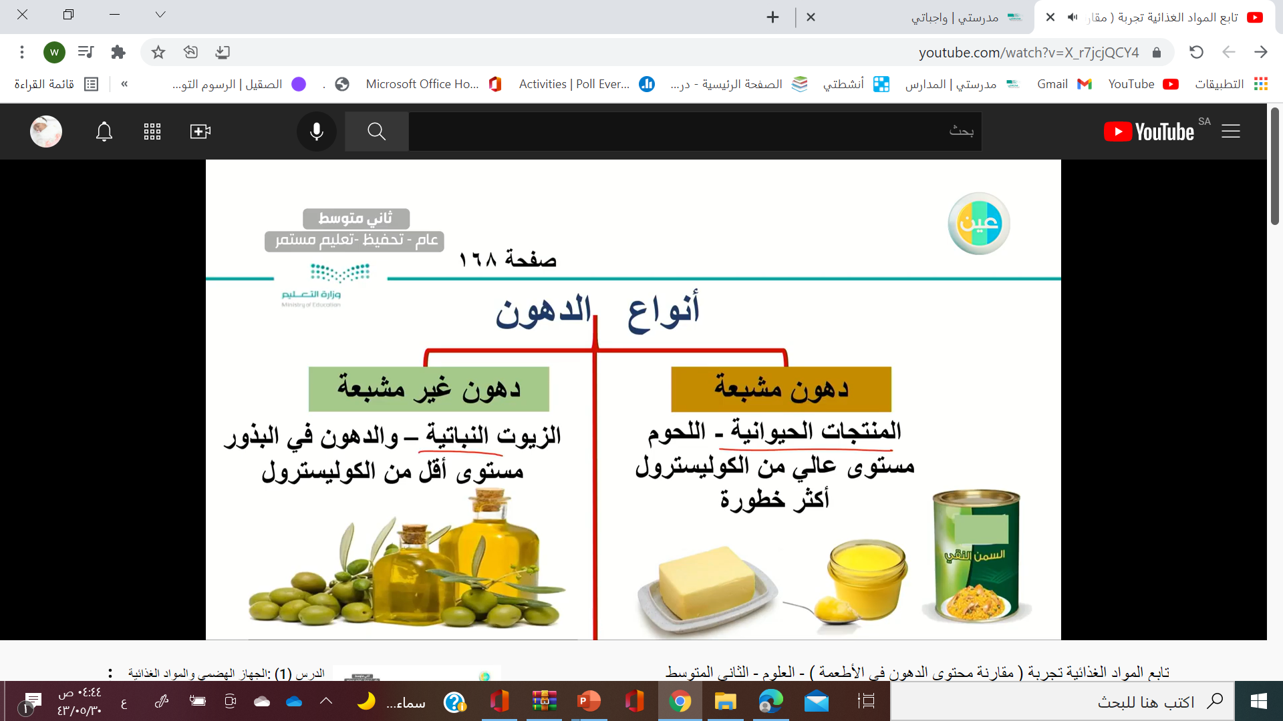
لماذا تكون الزيوت الحيوانية اكثر خطورة من النباتية؟

Slide 14
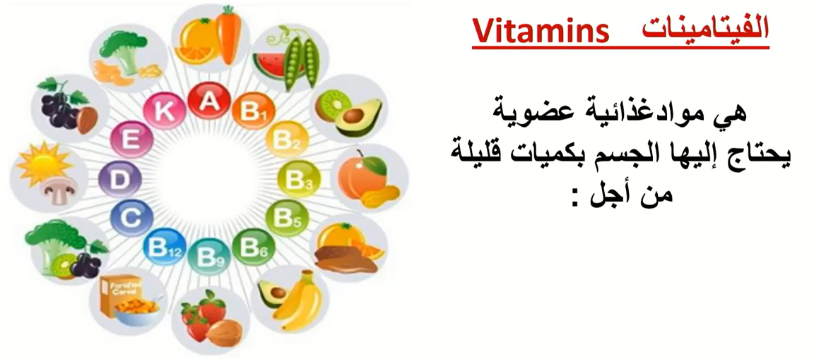
النمو
تنظيم وظائف الجسم
الوقاية من الامراض

Slide 15
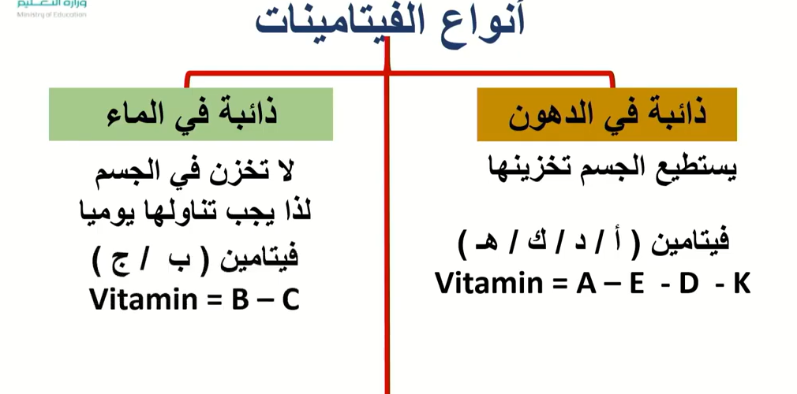

Slide 16
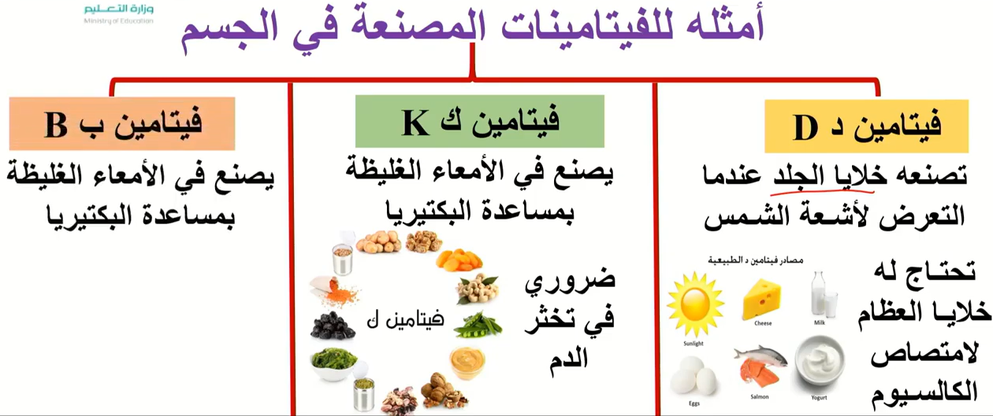

Slide 17
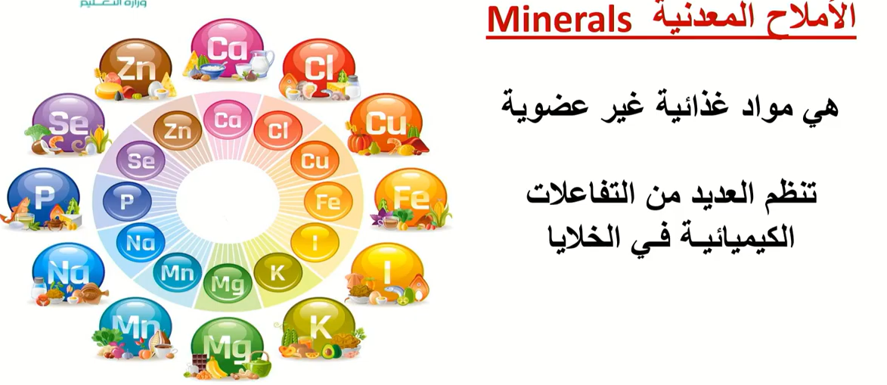
الاملاح المعدنية

Slide 18
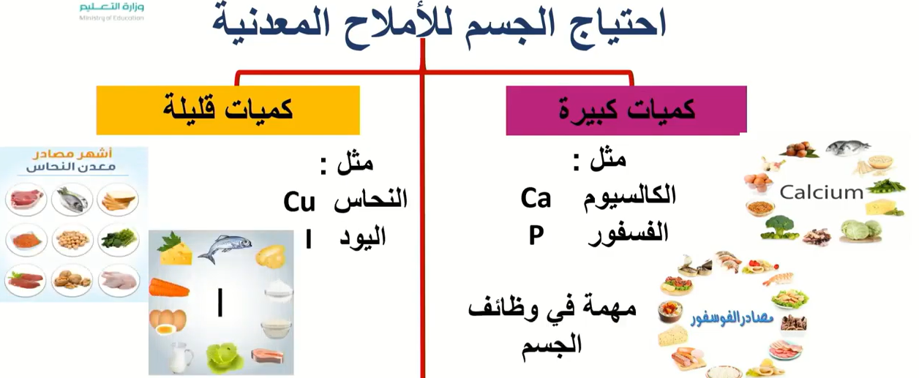

Slide 19
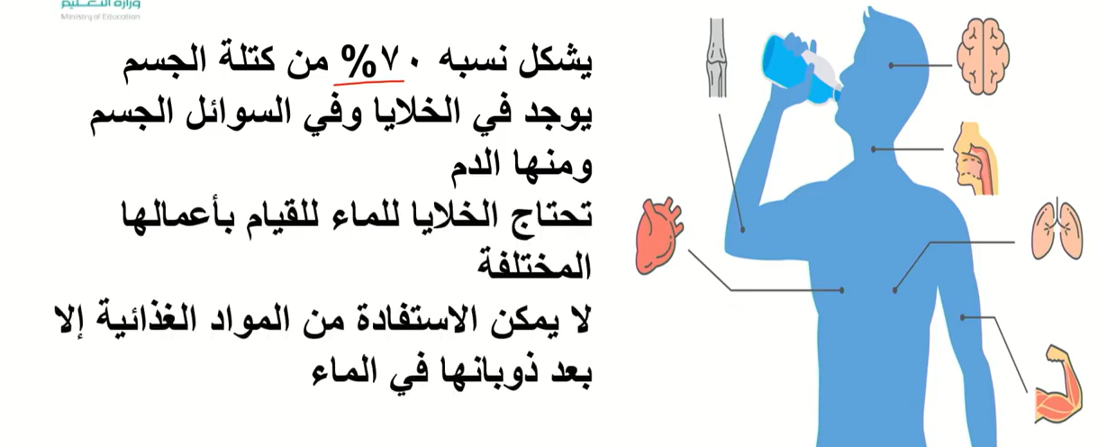

Slide 20
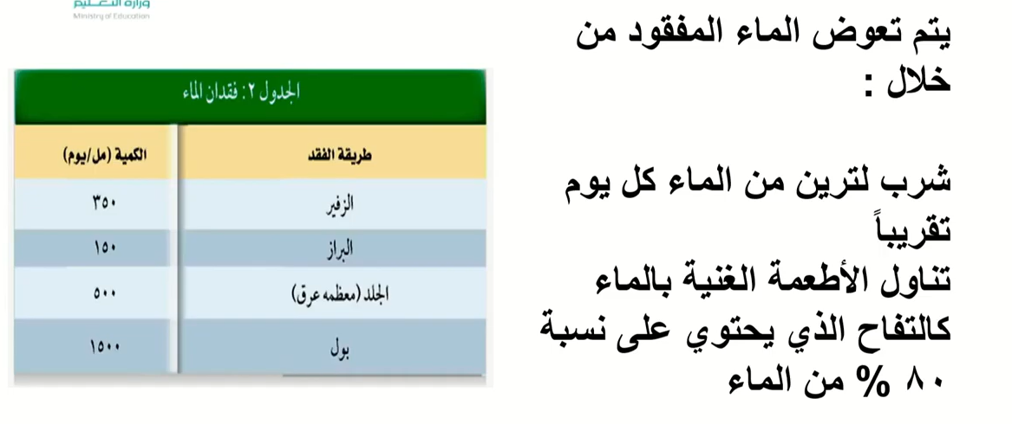

Slide 21
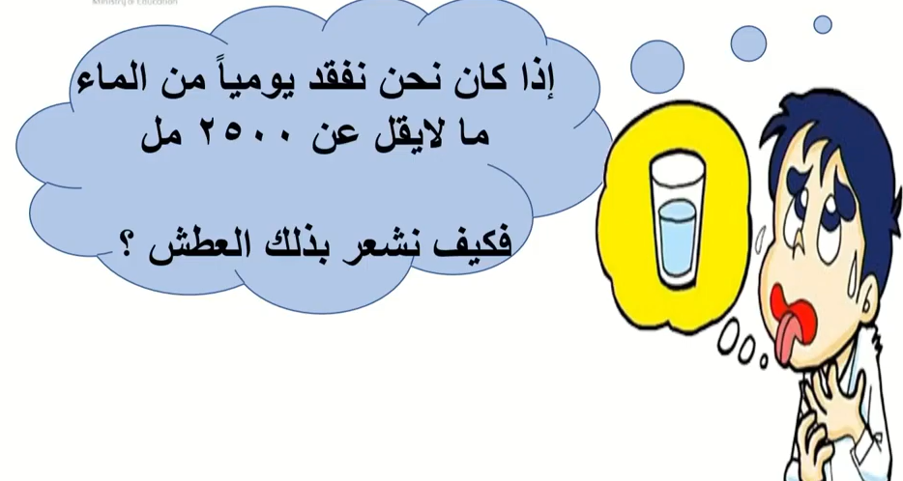
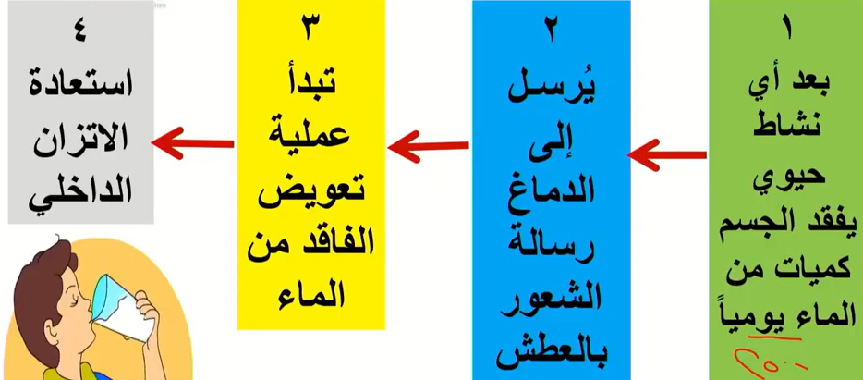

Slide 22
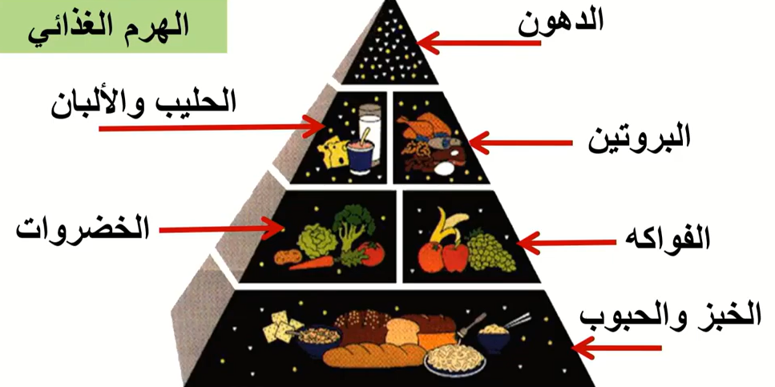


Slide 23


Slide 24
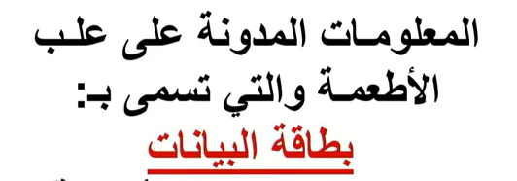
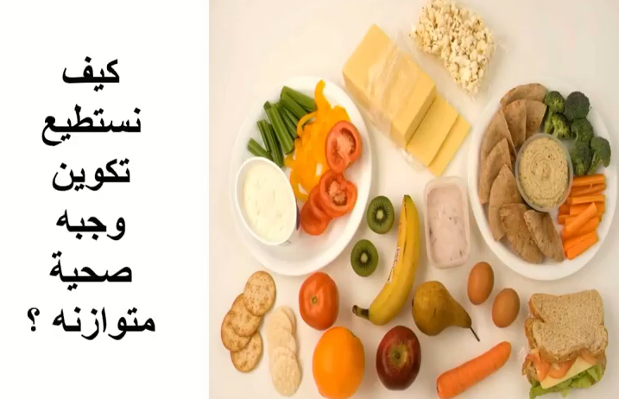
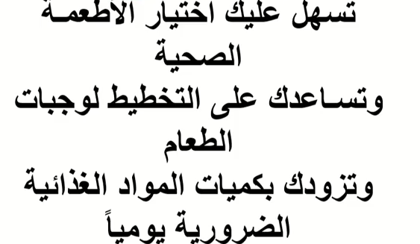

Slide 25


Slide 26

ما اهميةالخملات

Slide 27
ما أنواع الهضم التي تحدث في الامعاء

Slide 28
لماذا يتم امتصاص الماء في الأمعاء الغليظة قبل التخلص من الفضلات

